Slide 1
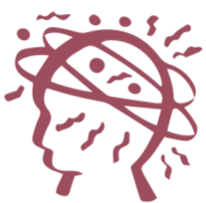
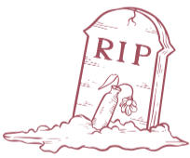
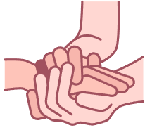
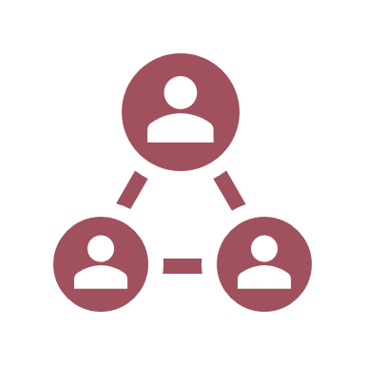
کیا آپ کو ذیابیطس اور شدید ذہنی مرض ہے؟
ہمیں آپ کی ضرورت ہے
شدید ذہنی مرض میں مبتلا افراد میں ذیابیطس ہونے کا امکان زیادہ ہوتا ہے
ان دونوں حالتوں کا ناقص انتظام مختصر زندگی کا باعث بن سکتا ہے
ڈائمنڈز کی طرح ایک تیار کردہ پروگرام مدد
کر سکتا ہے، لیکن ہمیں آپ کی ضرورت ہے۔۔۔
ہمارا پروجیکٹ
ڈائمنڈز ذیابیطس اور ذہنی صحت کے ساتھ بہتر زندگی گزارنے کے لیے طرز زندگی میں تبدیلیاں لانے میں لوگوں کی مدد کرنے کے لیے 6 ماہ کا حمایت یافتہ سیلف مینجمنٹ پروگرام ہے
ہم یہ معلوم کرنے کے لیے ایک اسٹڈی کر رہے ہیں کہ آیا
ڈائمنڈ پروگرام کام کرتا ہے یا نہیں
ہمیں مختلف بیک گراؤنڈز سے تعلق رکھنے والے بالغوں کی ضرورت ہے جو ذیابیطس اور شدید ذہنی مرض میں مبتلا ہیں
شرکت کرنے کے لیے
آپ کس طرح مدد کر سکتے ہیں
مندرجہ ذیل تفصیلات کا استعمال کرتے ہوئے مزید جاننے کے لیے
رابطہ کریں
یہ جاننے کے لیے ٹیم کے کسی ممبر سے ملیں کہ آیا آپ حصہ لے سکتے ہیں یا نہیں
آپ کی شرکت آپ کی صحت اور آپ جیسے لوگوں کی زندگیوں کو بہتر بنانے میں ہماری مدد کر سکتی ہے
شرکت کریں: Nafeesah.ali@nhs.net
07989414129

